Slide 1

Psychologie jako empirická věda
Přináší ověřitelné poznatky o lidské psychice na základě objektivních metod a srozumitelné terminologie
Vychází z empirických dat, tj. vědeckými metodami získaných poznatků, na základě jich se vytvářejí hypotézy, které se psychologickým výzkumem ověřují
Není vědou exaktní, ale pravděpodobnostní

Slide 2
Zařazení psychologie do systému věd
Vědy
Empirické
přírodní
společenské
Normativní
Formální
Notes:
Samostatná věda, empirická, přírodní i společenská, protože člověk je součástí přírody i společnosti

Slide 3

PSÍ jako psychologie
Věda o duši
Věda o člověku
Věda o psychice
Věda o chování
Věda o prožívání
Notes:
Zabývá se chováním a prožíváním člověka v kontextu vnitřních i vnějších podmínek

Slide 4
Předmět psychologie
CHOVÁNÍ
extrospekce
VĚDOMÍ
PODVĚDOMÍ
PŘEDVĚDOMÍ
PROŽÍVÁNÍ
introspekce
NEVĚDOMÍ
GENY
Notes:
Chování – aktivita, činnost, kterou můžu pozorovat – pomocí extrospekce nebo pomocí přístrojů. Jedná se o vnější projevy psychické činnosti.
Prožívání – lze na ně pouze usuzovat, jedná se o vnitřní život člověka – je subjektivní, jedinečný. Dostáváme se k nim pomocí introspekce

Slide 5
Předmět psychologie
VĚDOMÍ – co si uvědomujeme, na co zaměřujeme pozornost – selekce
        V předním mozku, levá hemisféra, zpracovává pouze 40 bitů za minutu, řídí pouze 5% veškeré naší aktivity
        Vytváří myšlenkové operace, analyzuje, soudí, zhodnocuje, učí se, vybírá, co je žádoucí
        Pracuje v přítomnosti, má volbu, řídí se zákony logiky
        Úmyslné, cílené jednání
PŘEDVĚDOMÍ – registruje všechny vjemy a informace od početí
        V zadním a středním mozku, pravá hemisféra, zpracovává až 40 miliónů bitů za minutu, řídí 95% veškeré naší aktivity
        Nehodnotí, neposuzuje, jenom ukládá a nezapomíná
        Hovoří v pocitech a emocích, vychází z minulosti

Slide 6
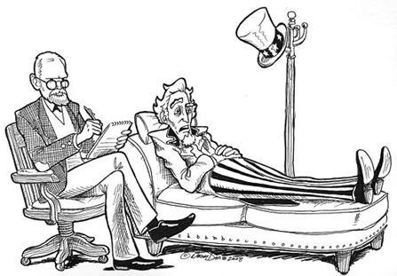
Předmět psychologie
NEVĚDOMÍ - sestává z hlubin, které jsou pro vědomí zpravidla nedostupné bez použití vhodných technik (hypnózy, snů, meditace)
  Hybná síla našeho psychického fungování
        OSOBNÍ NEVĚDOMÍ, které se skládá z toho, co souvisí s naším vlastním životem
        KOLEKTIVNÍ NEVĚDOMÍ, což jsou zděděné predispozice společné nám všem - způsob myšlení a vnímání, společný celému lidskému rodu
        ARCHETYPY jsou vzorem mocných univerzálních obsahů jako "matky", "otce", "hrdiny", "mudrce", "dobra" - prapůvodních symbolů, které měly význam vždy a pro všechny. Jsou to symboly, které ovlivňují náš způsob chápání světa a náš vztah k němu.
Notes:
Při meditaci se nám otevírá nejprve předvědomí - vír myšlenek a vzpomínek, které se okamžitě nahrnou do mysli, když se pokusíme nahlédnout do nitra. Pak, s prohlubující se meditací, se nám otevírá nevědomí. Nejprve se vynoří například dávno zapomenuté vzpomínky z osobního nevědomí a teprve později přijdou obecné symboly a archetypy z kolektivního nevědomí.

Slide 7
ZMĚNĚNÝ STAV VĚDOMÍ
= stav mezi vědomím a předvědomím (stav spánku těla a bdění mysli)
Trvá krátký čas před usnutím a po probuzení
Stav harmonické jednoty = sjednocení vědomého a podvědomého = synchronizace mozkových hemisfér
Frekvence tvořivého principu – hladina alfa (8-12Hz)
Úplná mozková integrace – hladina théta (4-8Hz) – stav hluboké meditace – vysoká kreativita a tvořivá představivost, inspirace

Slide 8
5 PÁSEM MOZKOVÝCH VLN
Pásma odpovídají stavům vědomí
  Gama vlny – nad 30Hz – bdění, uvědomování si, učení se
  Beta vlny – 13-30Hz – bdělé vědomí běžného života, využíváme levou hemisféru
  Alfa vlny – 8-12Hz – frekvence tvořivého principu
  Théta vlny – 4-8Hz – úplná mozková integrace v hluboké meditaci
  Delta vlny – 1-3Hz – hluboký bezesný spánek, regenerace organismu, posílení imunitního systému

Slide 9
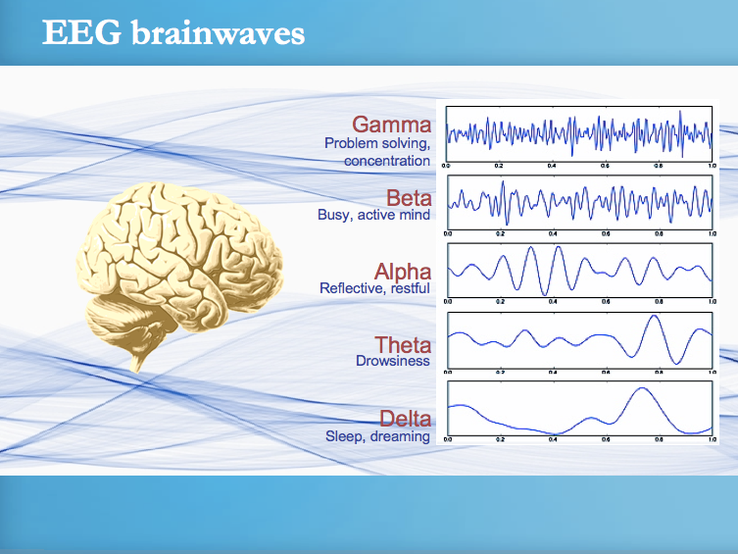
5 pásem frekvencí mozkových vln

Slide 10
Poslání a cíle PSYCHOLOGIE
Popsat
deskripce
Vysvětlit
explanace
Předvídat
predikce
Aplikovat
Změnit
.
Notes:
POZNÁVAT (sebe i druhé) - diagnostika
PŘEDVÍDAT - profylaxe
v souladu s estetickými zásadami také OVLIVŇOVAT (výchova, vedení)
pomáhá FORMOVAT osobnost a její rozvoj (terapie, výchova, vedení
USPOŘÁDÁVAT věci a podmínky (v nichž lidé žijí - byt, pracovní podmínky a prostředí,…)
Umožňuje lépe POCHOPIT vlastní jednání a duševní stavy, ale také chování jiných lidí.
ZLEPŠOVAT činnost (učení, práci) i způsob života a lépe se ORIENTOVAT v mezilidských vztazích

Slide 11
PSYCHOLOGICKÉ DISCIPLÍNY
TEORETICKÉ DISCIPLÍNY
Obecná psychologie
Sociální psychologie
Vývojová (ontogenetická) psychologie
Psychologie osobnosti
Psychologická metodologie
Psychopatologie
Dějiny psychologie
Srovnávací psychologie
Biologická psychologie
APLIKOVANÉ DISCIPLÍNY
Zdravotnická psychologie
Psychologie zdraví
Pedagogická psychologie
Školní psychologie
Psychologie práce
Klinická psychologie
Soudní (forenzní) psychologie
Psychologie dopravy
Psychologie sportu
Manažerská psychologie
Psychologie trhu a reklamy
Psychologie umění
Inženýrská psychologie

Slide 12
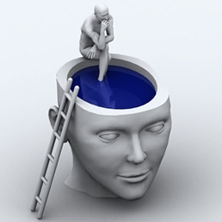
PSYCHOLOGIE V PRAXI
Psycholog vs. psychiatr
Psycholog vs. psychoterapeut

Slide 13



3 přístupy v pomáhání
Objektivismus vs. konstruktivismu
Mateřský model
Otcovský model
Gnostický model

Slide 14
Aplikace psychologie v pomáhajících profesích
V porodní asistenci psychologie přispívá ke kvalitní, respektující a bezpečné péči.
1) V péči o pacientky
2) V péči o sebe
  lépe porozumět emocím rodiček (např. strach, nejistota, pláč),
  předcházet nedorozuměním,
  přizpůsobit způsob komunikace konkrétní situaci.
  lépe porozumět sobě – vlastním emocím
  sebereflexe a prevence vyhoření.
Příklad z praxe:
👉 Rodička odmítá spolupracovat. Místo "je hysterická" přemýšlíme: Co vnímá? Čeho se bojí?
Jak můžu změnit atmosféru?

Slide 15
Role psychologie v prenatální, perinatální a postnatální péči
Psychologie pomáhá nejen rodičce, ale i asistence, aby rozpoznala varovné signály, pracovala s vlastními emocemi a neztratila lidský kontakt i v rutinní situaci.
Prenatálně: podpora při úzkostech, nejistotě, adaptaci na těhotenství
Perinatálně (během porodu): práce s emocemi, bolestí, komunikace, respekt k autonomii ženy
Postnatálně: podpora psychického zotavení, bonding, prevence poporodní deprese (postpartum interview), citlivý přístup

Slide 16
Etika v psychologii a respekt k osobnosti klientky
V pomáhajících profesích je respekt k důstojnosti a autonomii klientky zásadní.
Etické principy vycházejí i z psychologických pravidel:
  Diskrétnost a mlčenlivost
  Bezpečný kontakt (fyzický i slovní)
  Neubližovat – ani slovy, ani činy
  Nesoudit chování rodičky
Rodička má právo na vlastní prožívání, rozhodnutí a způsob komunikace.

Slide 17
Příklady z praxe
V rozporu s etikou
Etické
„To přece tolik nebolí…“
„Takhle se rodičky normálně nechovají.“
„Musíte být statečná.“
„Nic se neděje, budete mít další děti.“
Psychologický přístup učí místo toho validaci a respekt:
👉 „Vidím, že je to pro Vás těžké, jsem tu pro vás.“

